Slide 1
__L1n__w@tch
Fifteen Quiz

Slide 2
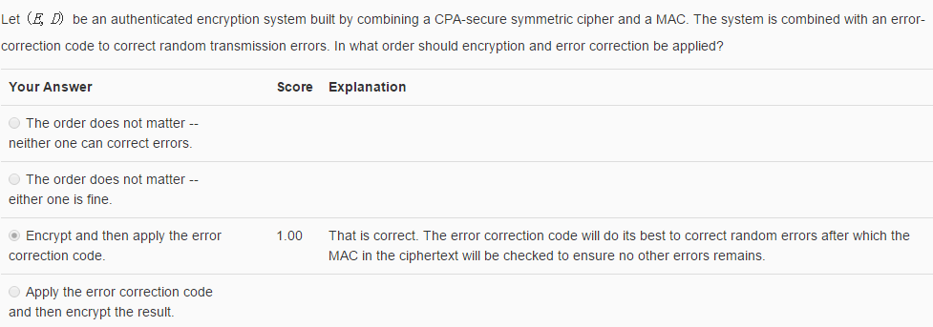
Question 1
解析：
问先加密再串接上纠错码，还是先串接上纠错码再加密。原理同先串接MAC后加密还是先加密后串接MAC，答案是选择先加密再串上MAC。（详看7-4）

Slide 3
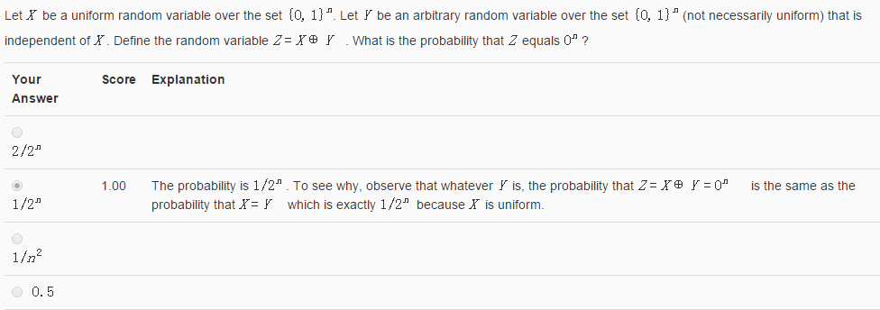
Question 2
解析：
两者异或为0，所以每一位都相同。这道题等同于问Y中的一个密钥与X中密钥相同的概率，而X是随机分布的密钥，所以相同的概率为1/2^n

Slide 4
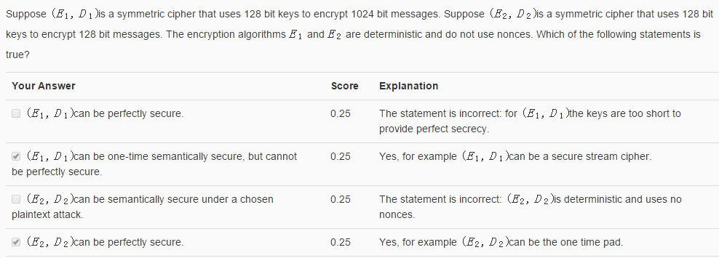
Question 3
解析：
确定性加密，可以是一次性安全的，但是不可能是完善安全性（要求密钥长度≥明文长度）。确定性加密没有选择明文安全（参考8-2），由于密钥长度等于明文长度，所以可以是具有完善保密性的，（一次性安全）。

Slide 5
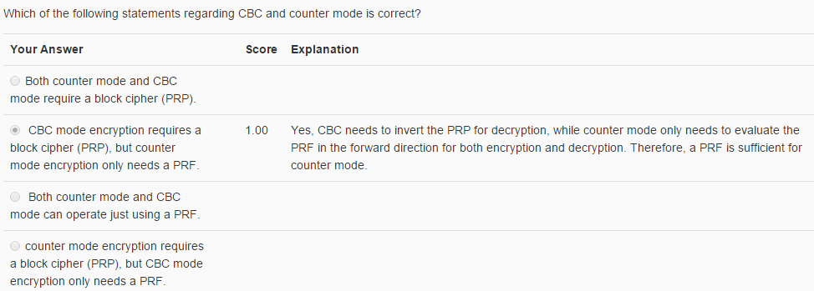

__L1n__w@tch
Question 4
解析：
4-5里面提到：

Slide 6
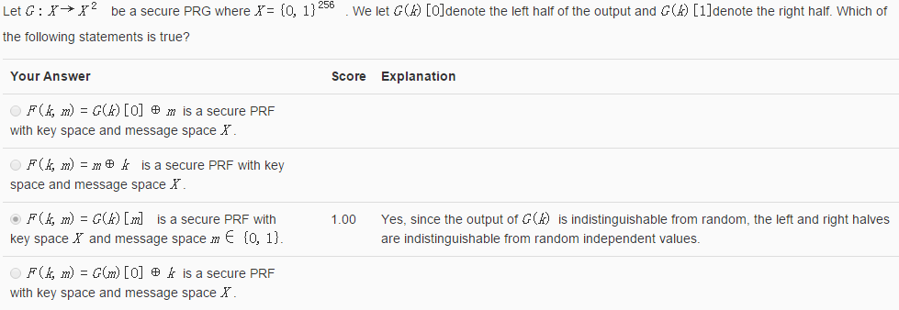
思路
__L1n__w@tch
Question 5
解析：
第一个和第二个都用m来异或，m是由攻击者控制的，这样肯定会导致泄漏信息。而第4个直接用m作为密钥来加密，这样更离谱了。

Slide 7
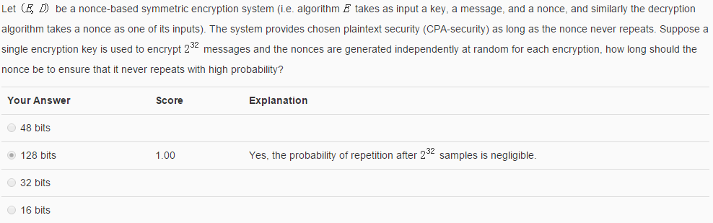
Question 6
解析：
一开始以为是32bits，结果发现了Question7，所以这个既然要求高概率不重复，那么。
48bits的话重复的概率大概是2^16/2^48，不知道怎么算，反正觉得太接近可能出现重复了。
所以还是128bits吧。
（临时值是随机选择的，如果刚刚好是32bits的话很难保证不会选到重复的，所以尽可能大的位数可以让重复的概率降低）

Slide 8
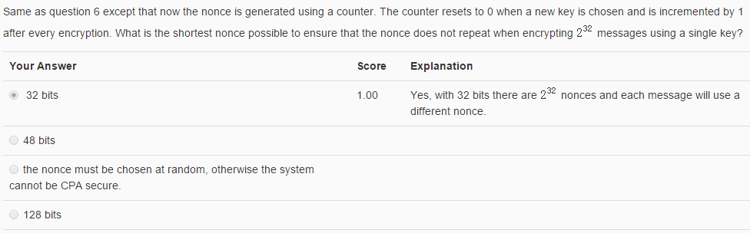
__L1n__w@tch
Question 7
解析：
32 bits，应该是每条消息一个临时值即可。（这个临时值不是随机选择的，所以不用担心会选到重复的，只要够用就行了）

Slide 9
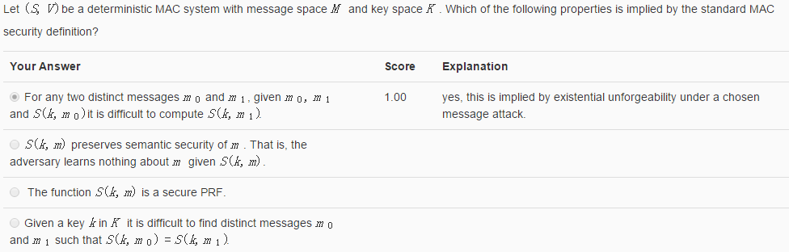
Question 8
__L1n__w@tch
解析：
MAC安全要求不可伪造，第一条就是不可伪造。

Slide 10
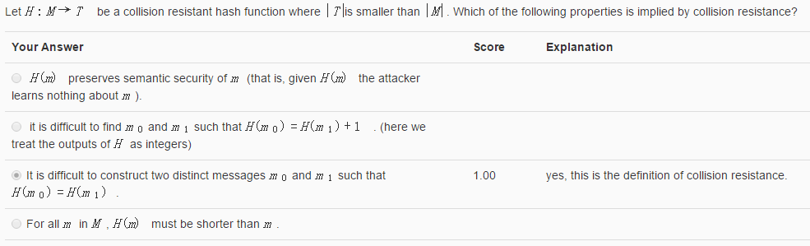
Question 9
__L1n__w@tch
解析：
安全哈希函数要求抗碰撞的，描述3就是一个抗碰撞的描述

Slide 11
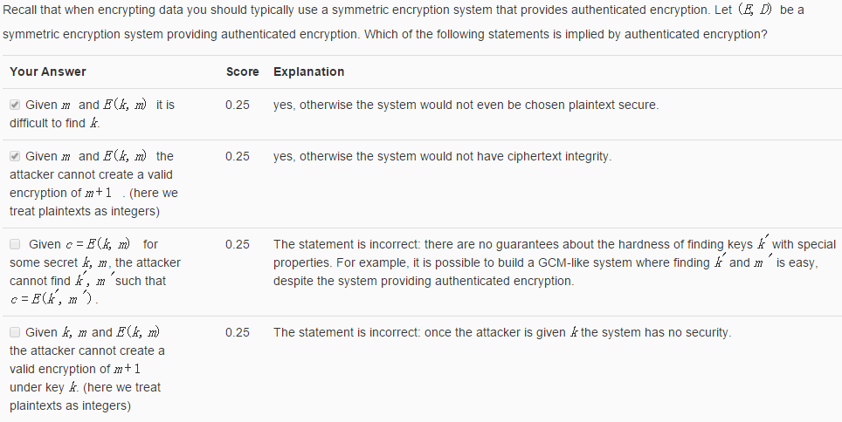
Question 10
__L1n__w@tch
解析：
7-2认证加密的要求，即要有密文完整性（攻击者有足够多的明文-密文对，然后攻击者构建一个密文，如果密文不能被正确解密，则具有密文完整性）又要有选择明文攻击下的语义安全（攻击者选定明文1和明文2，得到加密密文（可能是明文1的加密也可能是明文2的加密），要求区分出是哪个的加密）
Given m and E(k,m) the attacker cannot create a valid encryption of m+1. (here we treat plaintexts as integers)（密文完整性）
Given m and E(k,m) it is difficult to find k.（突然觉得，这个要是有k的话就能够自己构建一个合法的密文了）

Slide 12
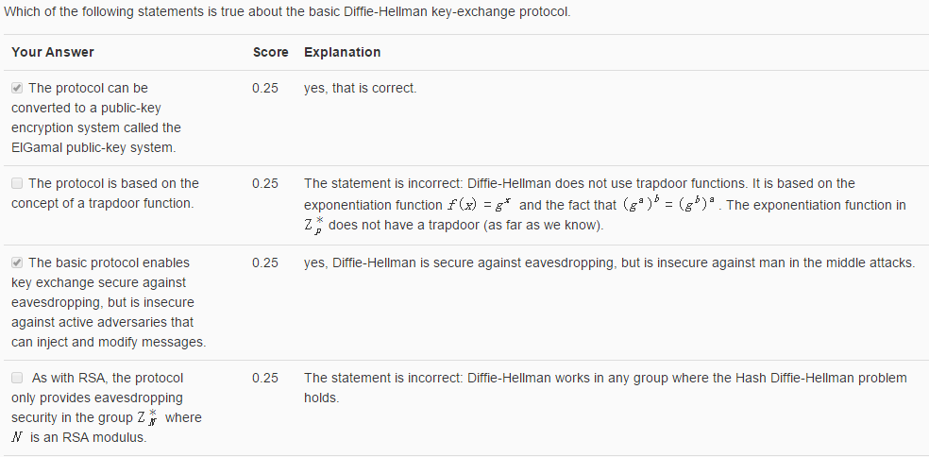
__L1n__w@tch
Question 11
解析：
DH密钥交换协议的性质讨论。第一个说DH协议用于构建公钥加密系统（ELGamal）。第二个说DH基于陷门函数（RSA才是这样，DH是基于离散对数困难问题的）。第三个说DH协议仅对抗窃听不能对抗主动攻击比如中间人攻击。第四个说DH协议跟RSA协议一样要求工作在模数N的群集中。

Slide 13
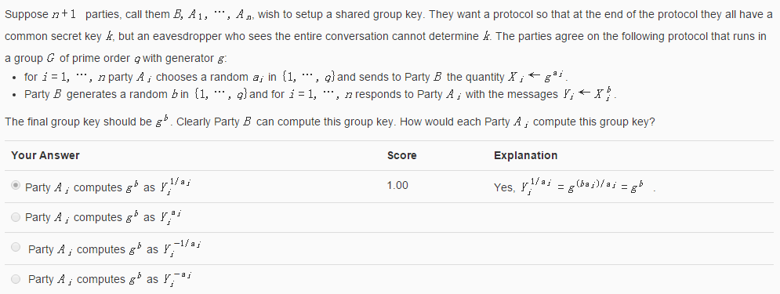
__L1n__w@tch
Question 12
解析：
Party Ai computes gb as Y1/aii（第一个，本身就是a次方，乘上个a分之1次方就出来了）

Slide 14
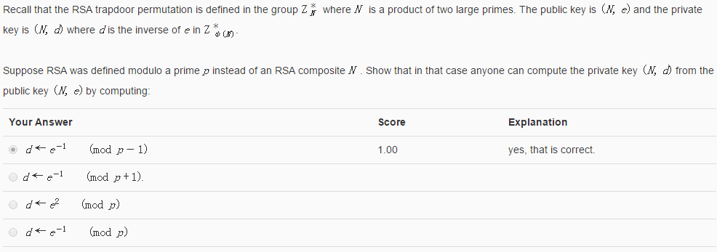
__L1n__w@tch
Question 13
解析：
在原来是靠N得到Phi(N)作为模数的，既然现在N=p，则Phi(N)=p-1，所以就选第一个了

Slide 15
__L1n__w@tch
In the end
T
H
A
N
K
Y
0
U

